Slide 1
Сила Архимеда.
Условия плавания и воздухоплавания тел.

Slide 2
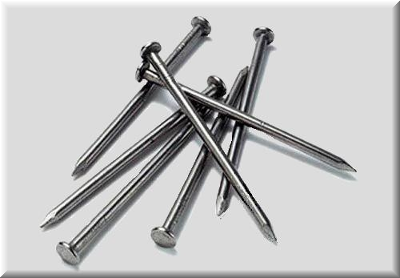
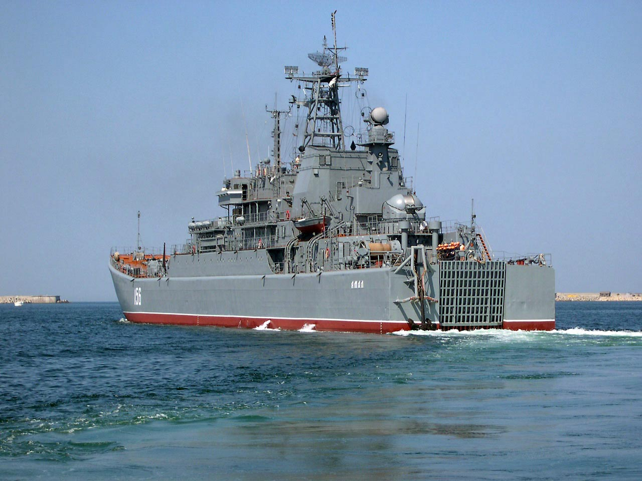

Slide 3
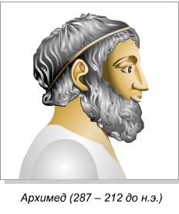
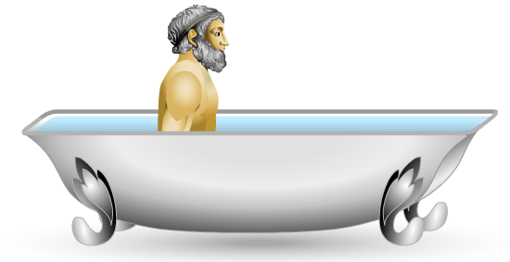

Slide 4
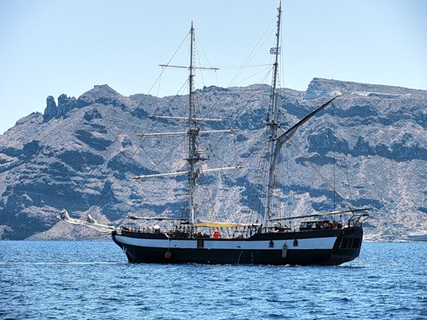

Slide 5
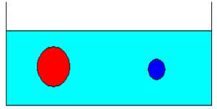
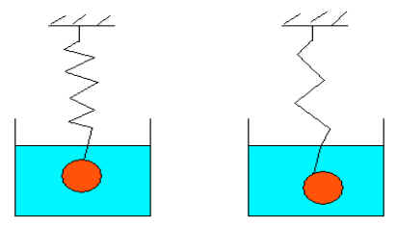
1. Равны ли архимедовы силы, действующие на мячи?
2. Объемы и массы тел равны, пружины одинаковы, но растянуты различно. Как вы это объясните?

Slide 6
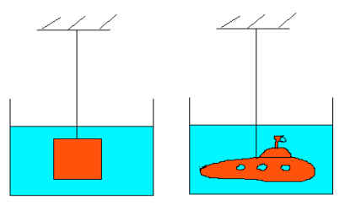
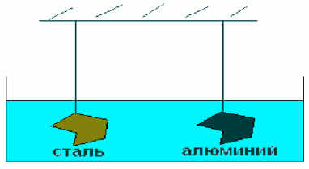
3. Из куска пластилина 1 вылепили фигурку 2. Изменилась ли выталкивающая сила, действующая на “подводную лодку”?
4. С одинаковой ли силой выталкивает жидкость эти тела? Объемы тел равны.

Slide 7
От каких величин зависит величина выталкивающей силы?
Архимедова сила
Зависит от
Не зависит от
Объема тела
Плотности тела
Плотности жидкости
Глубины погружения тела в жидкость

Slide 8
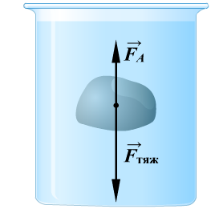
Сформулируйте закон Архимеда.
F_{тяж} > F_{А} – тело тонет
F_{тяж} = F_{А} – тело плавает внутри жидкости
F_{тяж} < F_{А} – тело всплывает

Slide 9
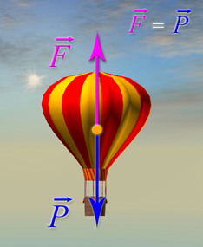
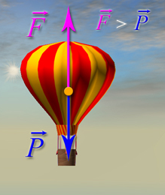
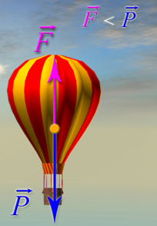

Slide 10
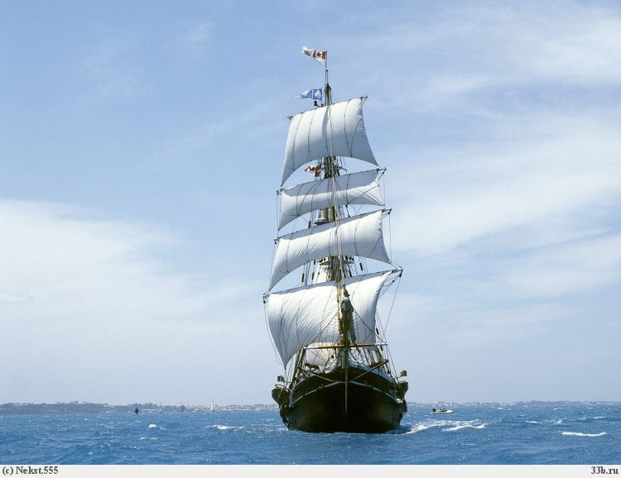

Slide 11
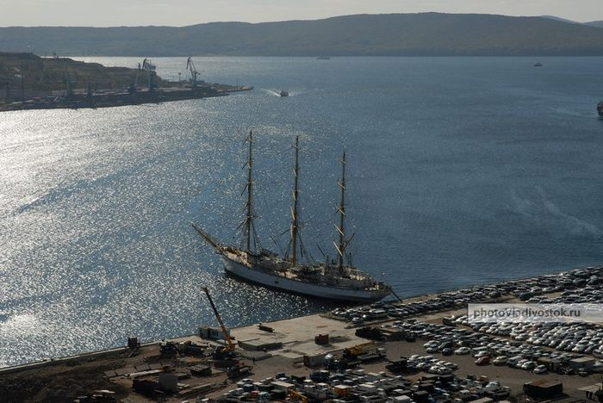
Пристань «Задачка»

Slide 12
Физкультминутка
При увеличении объема тела выталкивающая сила …
При уменьшении плотности жидкости сила Архимеда …
При уменьшении площади соприкасающейся поверхности давление …
Сила Архимеда не зависит от плотности тела…

Slide 13
Пристань «Экспериментальная»

Slide 14
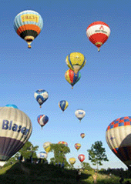
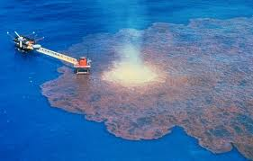
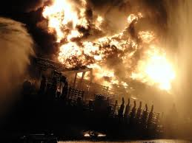
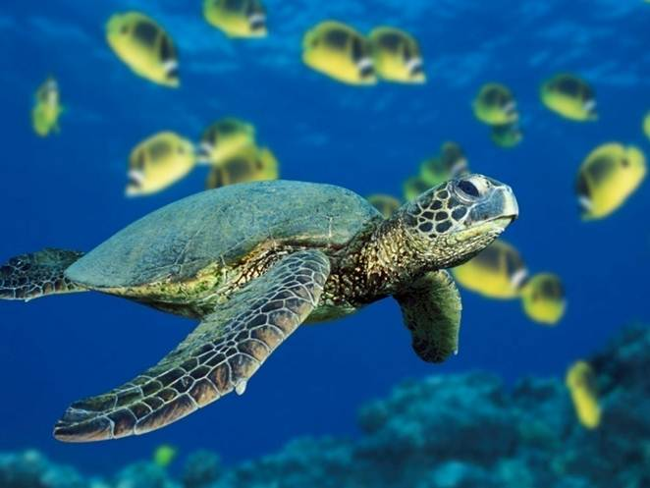
БОРТОВОЙ ЖУРНАЛ

Slide 15
Пристань «Контрольная»

Slide 16
Тест! Тест! Тест!
«5» из «5» - ОТЛИЧНО!!!
«4» из «5» - ХОРОШО!
«3» из «5» ПОДТЯНИСЬ…
Менее «3» - ПОВТОРИ ЗАКОНЫ

Slide 17
Домашнее задание
Сайт Соловьевой О.П.
solovyova-olga-fizik.narod.ru
http://sol.sch20kzn.ru/
Сайт «Классная физика»
http://class-fizika.narod.ru/

